Slide 1
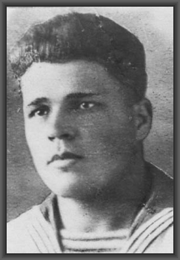
Своих героев нужно знать в лицо…
Агафонов
Василий
Яковлевич
Старшина 2 статьи ,
командир отделения торпедистов.
Героически погиб в 1944 году в АК-Мечети
Работу выполнили ученики 7 класса МОУ Кротковская ОШ : Валяев Данила, Чубарова Яна, Нусина Анна, Романова Анна, Чинкова Катя.
Руководитель: Аверьянова Алёна Евгеньевна.
2020 год.

Slide 2
Переулок агафонова на карте с.Кротково
Переулок Агафонова

Slide 3
Мы решили провести Опрос жителей с.Кротково, знают ли они в честь кого назван этот переулок.

Slide 4
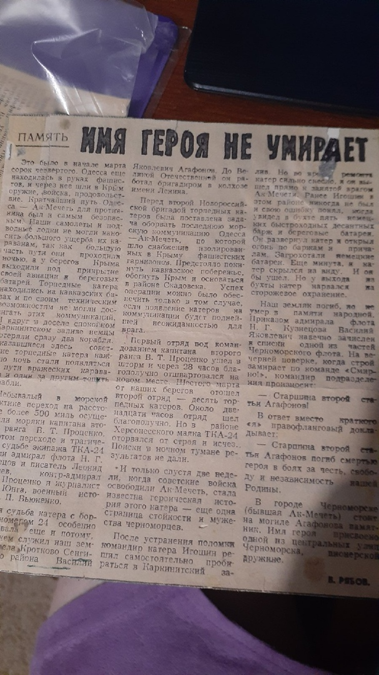
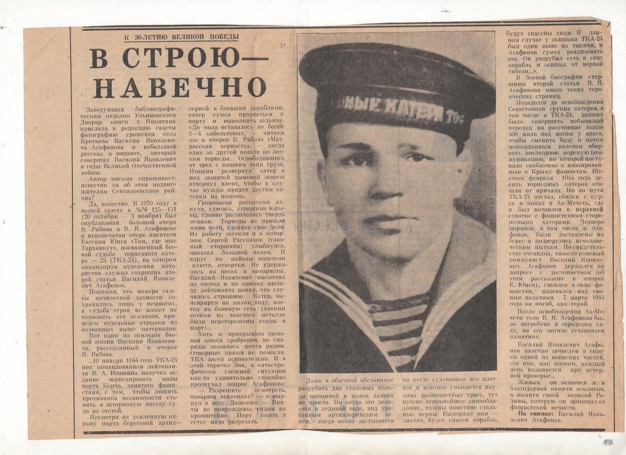
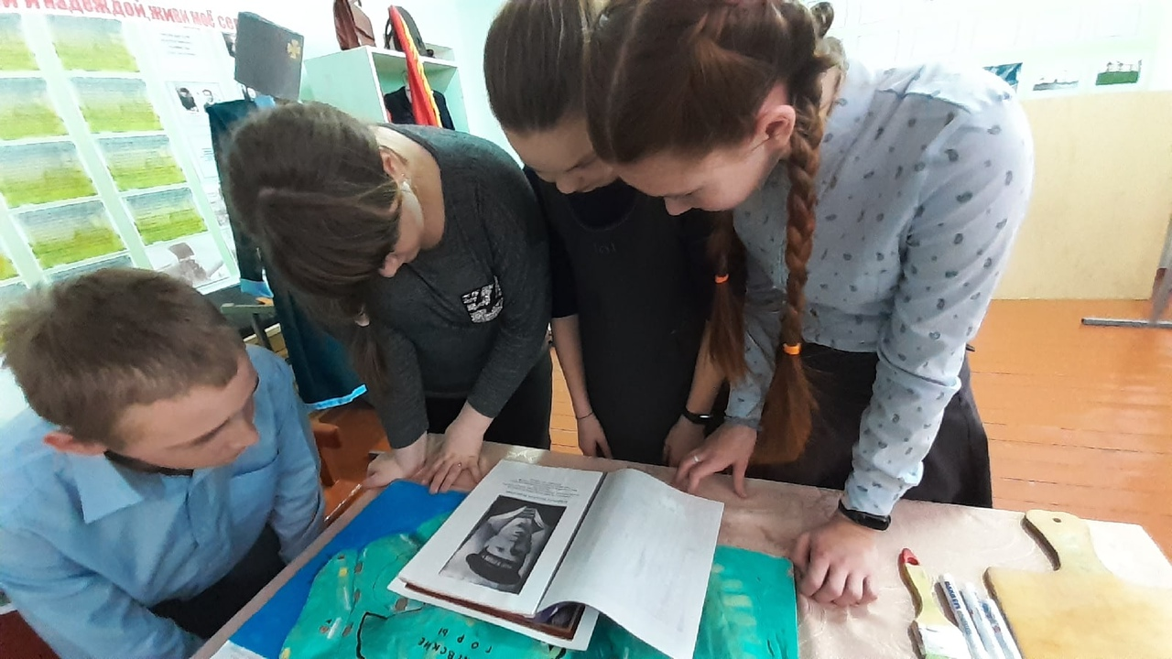
Чтобы рассказать людям об этом отважном человеке,уроженце нашего села, Начинаем сбор информации
Сбор информации в школьном музее
Газетные статьи

Slide 5
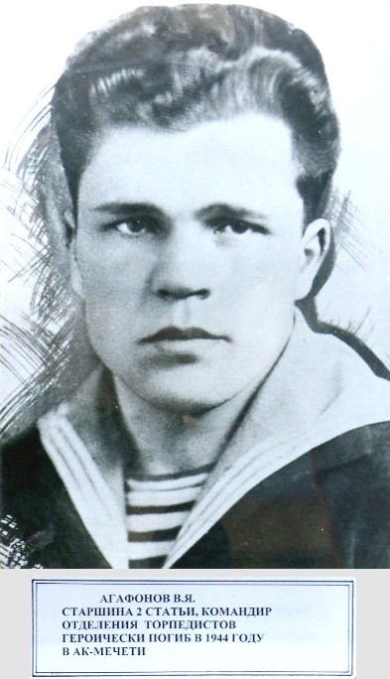
Биография
Василий Агафонов родился в 16 февраля 1917 году в с. Кротково Сенгилеевского района
До девятнадцати лет жил и работал Василий Агафонов в родном селе, трудился добросовестно в колхозе, стал комсомольцем. А в 1936 году, когда его семья переехала в Казань, пошел работать на маслозавод. За короткое время проявил себя знающим и умелым мастером, портрет его появился на Доске почета. В 1938 году Агафонова торжественно проводили на Тихоокеанский флот. Служил примерно Василий, дорожил честью советского моряка, за годы предвоенной службы освоил несколько специальностей. И хотя служба на торпедных катерах нравилась молодому моряку, мечтал он о возвращении в родной дом, к мирному труду.

Slide 6
Подвиг Агафонова
В январе 1944 года катер Агафонова принимал участие в высадке десанта в Керчь. Участвовал Василий и во многих других операциях. Особенно успешно действовали катерники на коммуникациях противника в районе Камыш-Бурун – Керчь. Они смело вступали в бой с вражескими кораблями. В марте 1944 года торпедный катер, на котором служил Агафонов, выполняя боевое задание, вступил в сражение с шестью кораблями противника, охранявшими караван судов. Советские моряки смело атаковали головной транспорт врага, но и сами были атакованы вражескими боевыми кораблями. Завязался ожесточенный неравный бой. Наш катер получил серьезные повреждения, потерял ход и начал тонуть. Тяжело раненного Агафонова фашисты сняли с тонущего катера и доставили на базу.

Slide 7
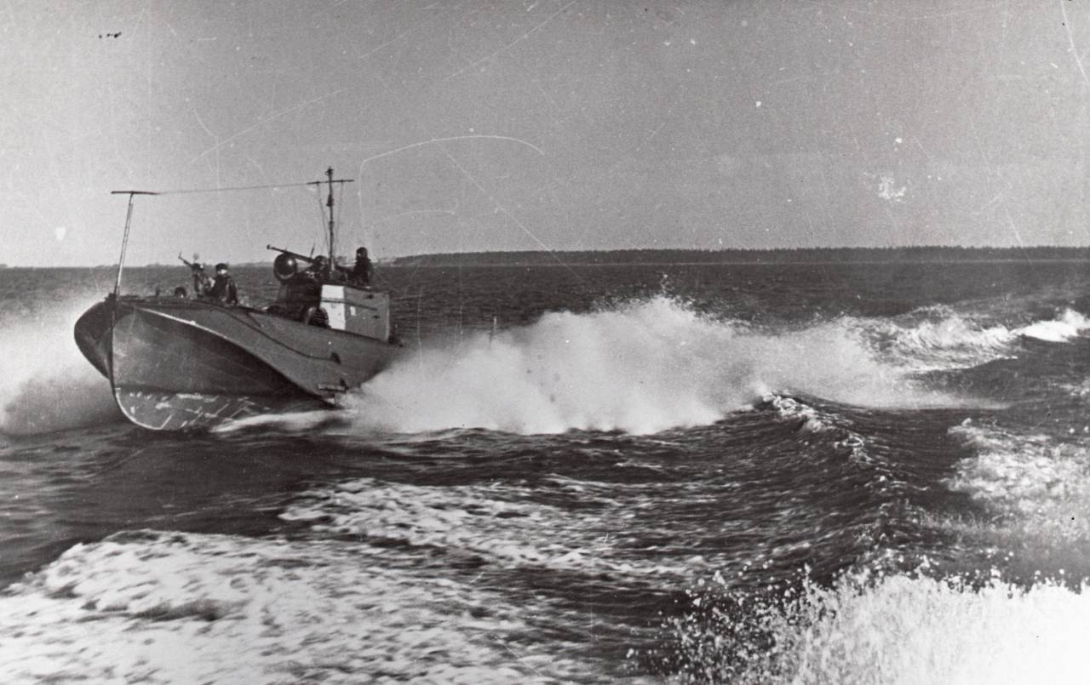
Подвиг агафонова
Верный воинскому долгу и военной присяге, старшина 2-й статьи В.Я.Агафонов погиб, не выдав врагу военной тайны. Приказом министра обороны СССР №155 от 11 сентября 1945 г. Василий Яковлевич Агафонов навечно зачислен в списки экипажа одного из кораблей Черноморского флота.

Slide 8
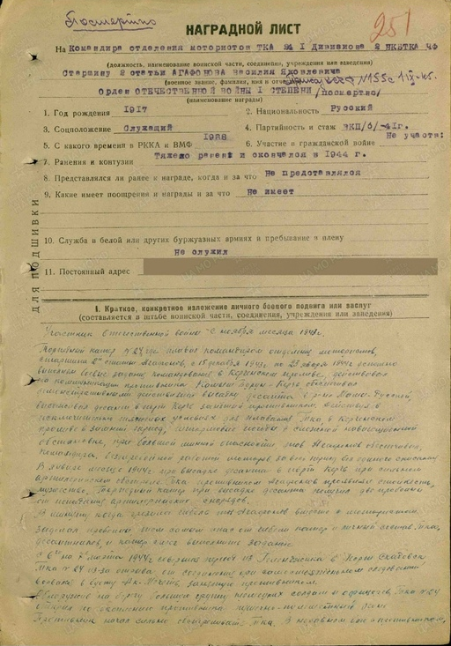
Василий Яковлевич Агафонов на фронт был переброшен с Дальнего Востока в декабре 1943. Активно участвовал в боевых операциях по уничтожению плав.средств противника на коммуникациях Камыш - Бурун - Керчь, за что награжден орденом Отечественной войны I степени. Высаживал десант в Керчь. Торпедировал стратегические объекты противника. Участник небывалого морского перехода торпедных катеров от Фальшивого Геленджика вокруг Крыма до Скадовска.
О нем писали в журналах и книгах Адмирал Флота Н. Г. Кузнецов, писатель Леонид Соболев, контр-адмирал В.Т. Проценко, флотский журналист Евгений Юнга, генерал-лейтенант Куманин и военный историк Н.П.Вьюненко. Его посмертно представляли к присвоению звания Героя Советского Союза. Москва отказала.

Slide 9
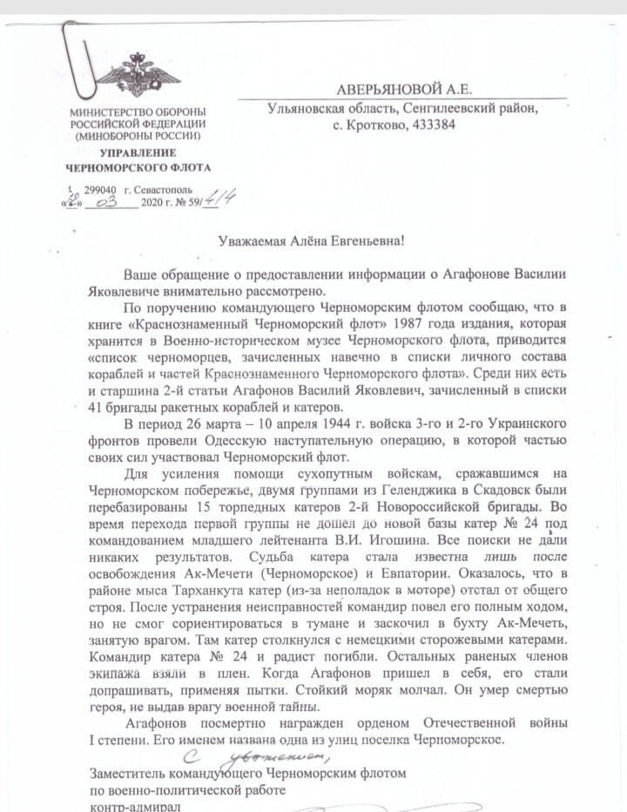
Мы обратились в министерство обороны РФ с просьбой подтвердить информацию о зачислении агафонова в списки личного состава навечно и они ответили официальным письмом.

Slide 10
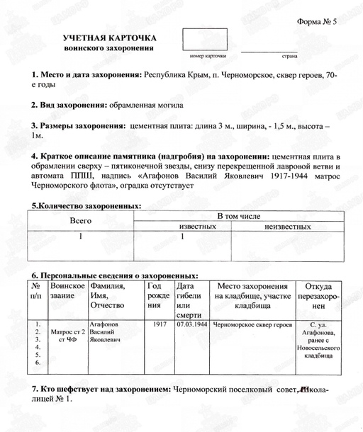
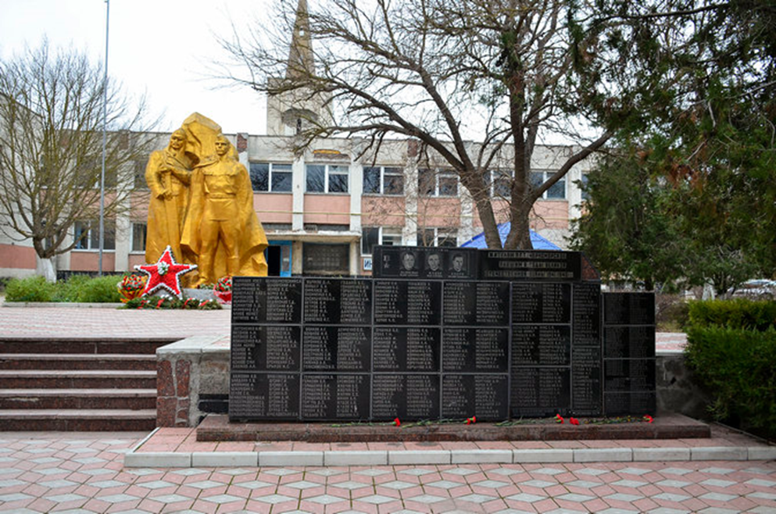
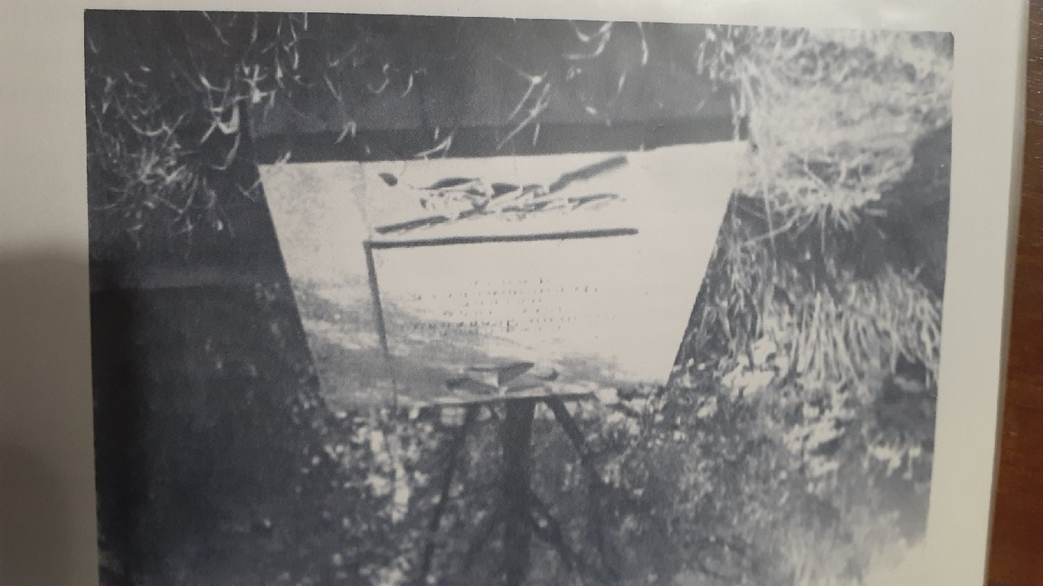
Захоронение
В СКВЕРЕ ГЕРОЕВ ПГТ ЧЕРНОМОРСКОЕ РЕСПУБЛИКА КРЫМ

Slide 11
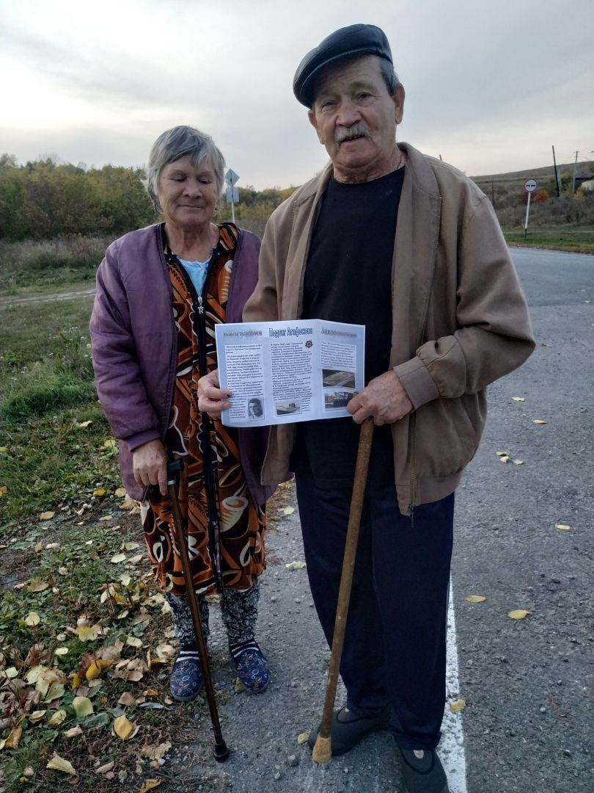
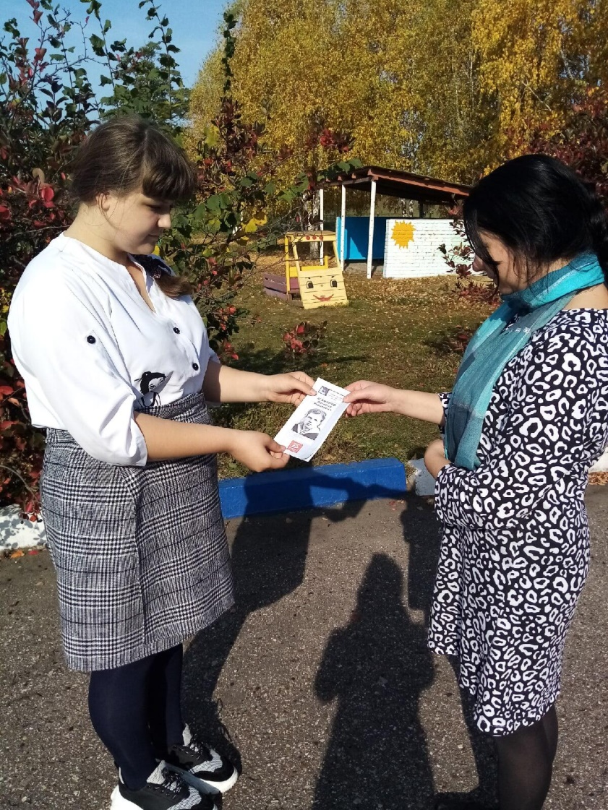
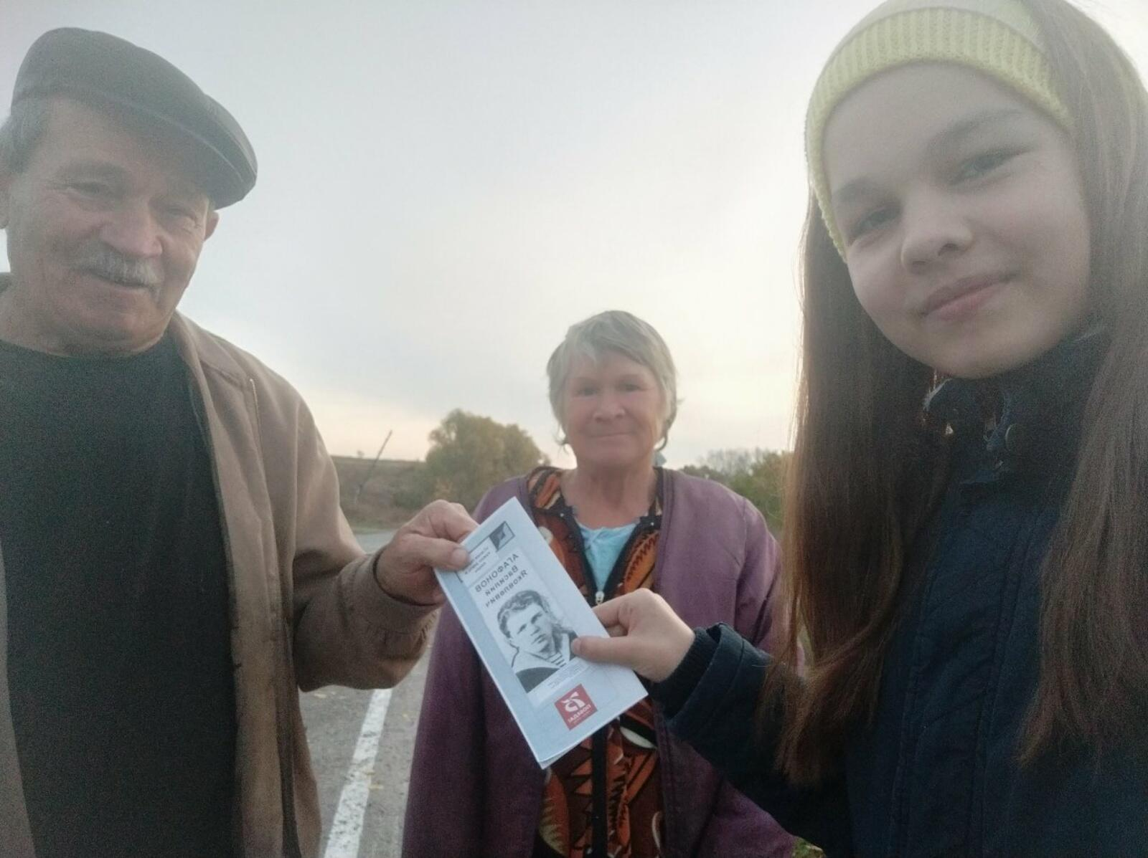
Результат: БРОШЮРЫ ДЛЯ ЖИТЕЛЕЙ С.КРОТКОВО

Slide 12
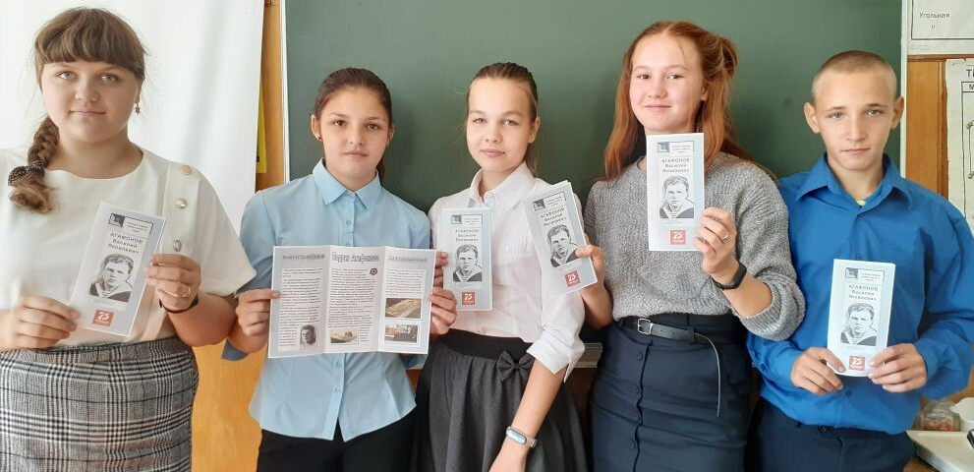
Этот человек является примером мужества , героизма и трудолюбия для нас, подрастающего поколения. Мы должны знать и сохранить имя Василия Яковлевича Агафонова, а также других участников Великой Отечественной войны, передавать их имена из поколения в поколение, чтобы жила правда о воине, чтобы последующие поколения знали об истоках и значении Великой Победы.

